Slide 1
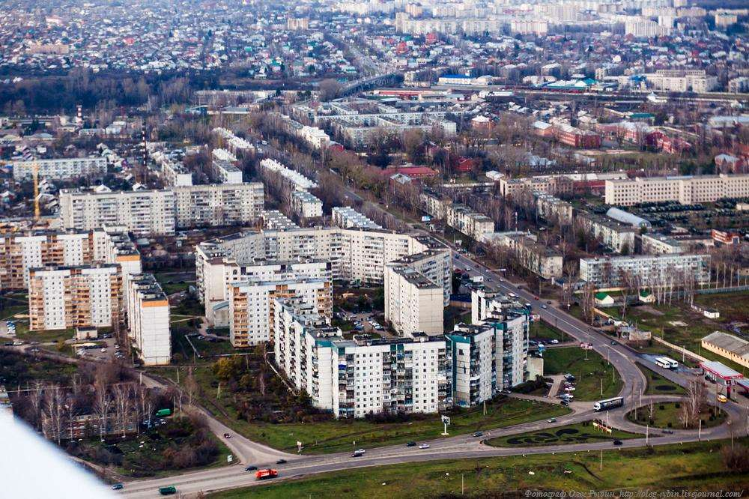
Особый район Тамбова «П е х о т к а»

Slide 2
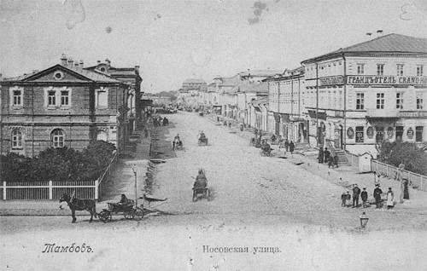
Одна из первых улиц Тамбова
Первоначально называлась Кузьминской, по ней проходила дорога в село Кузьмино-Гать. 16 марта 1938 года улица Кузьминская переименована в улицу Астраханскую, а 2 ноября 1963 года - Астраханская стала называться улицей Антонова-Овсеенко в честь В. А.-Овсеенко. В декабре 2002 года снова стала называться Астраханской.
С 80-90х годов в конце улицы построен микрорайон МЖК.

Slide 3
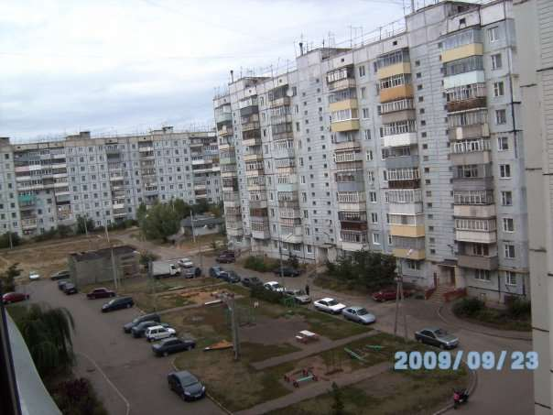
История Тамбовского края достаточно полно освещена в краеведческой литературе. Так уж сложилось, что наши историки и краеведы , рассказывая о городе Тамбове мало внимания уделяли такому интересному историческому району , как Пехотка.

Slide 4
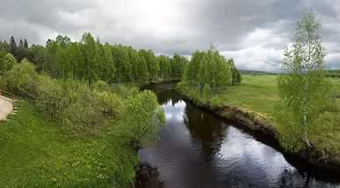
В основном улица Астраханская находится в районе Пехотки.Микрорайон Пехотка , как и город Тамбов , расположен на левом берегу Цны , на небольшой возвышенности , по своей форме напоминающей треугольник , обращенный своей вершиной на восток, в сторону цнинского леса. Здесь он ограничен рекой Цной , а с запада и севера – долиной речки Периксы , берущей свое начало в урочище Алднонинское Болото у села Покрово – Пригородное.

Slide 5
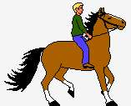
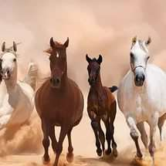
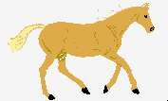
В 1724 году на территории современного микрорайона Пехотка появилась военная часть. По указу Петра1 у Казанского монастыря изъяли земли , расположенные в центральной части Периксинского урочища и построили Драгунский полковой двор для ремонтный ( запасных) лошадей кавалерийских частей Сибирского драгунского полка , длительное время квартировавшего в Тамбове.
По большой Астраханской дороге издавна в Тамбове с юга пригоняли табуны лошадей на продажу.

Slide 6
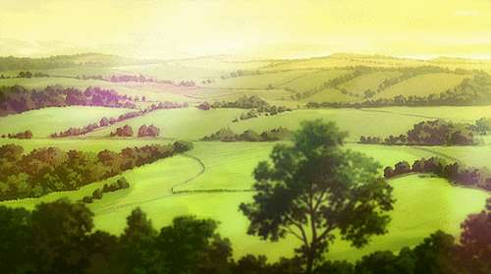
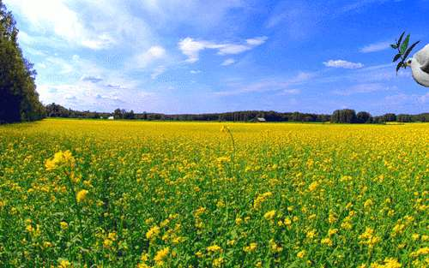
Дальше на юг вдоль Астраханской дороги располагались земли, принадлежавшие дворянам Ахлебининым, Казанскому монастырю, а ближе к Бокино – однодворцам Полковой слободы, и государственные земли – «воеводские луга».

Slide 7
Старая улица Астраханская

Slide 8
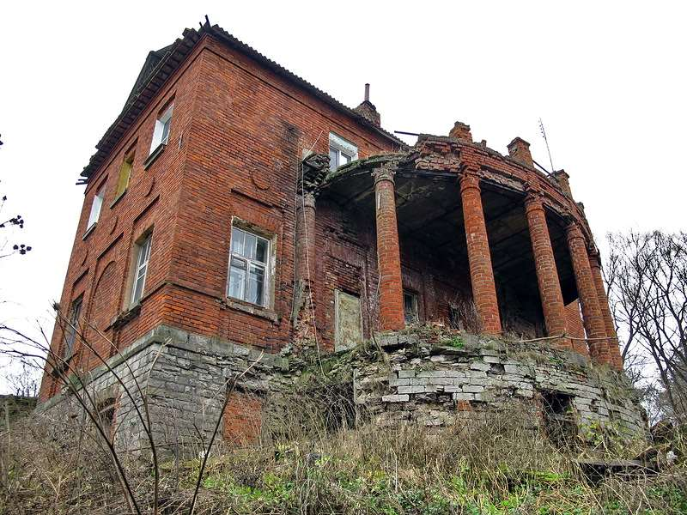
Из истории усадьбы Ахлебиновская роща
«Было это давным давно, еще до отмены крепостного права. Жили Ахлебинины в большом доме у рощи за городом. Недобрая слава шла о той роскошной усадьбе: хозяева ее, помещики Ахлебинины, были один злее и кровожаднее другого».

Slide 9
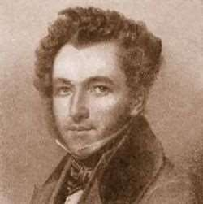
Сын Ахлебининых
У последних Ахлебининых был сын Александр, очень отличался от родителей. Тихий, скромный, с любовью и жалостью к людям относился, часто перед родителям заступался за провинившихся дворовых людей. прошло время, Александр вырос и полюбил девушку, дочь своей няньки. Она была простая крестьянка. Как только родители Саши узнали, подняли страшную бурю. Мать кинулась было тут же, в доме, избивать и няньку, и девушку, но Саша отнял обеих из рук матери и запер в своей комнате. Мать стала требовать, чтобы муж отец Саши, отправил девушку на конюшню, где бы ее высекли плетьми, но Саша сказал, что покончит с собой , если хоть пальцем прикоснутся к ним. Тогда родители заявили что они отправят их немедленно в деревню и посадят на барщину.

Slide 10
Ночью девушка исчезла. Побежала она к Черному озеру, скрылась в темноте и больше не вернулась. Ночью юноша пошел через рощу на берег озера и там встретил свою любимую в образе русалки. Завороженный любовными чарами юноша вошел с ней в воду и скрылся вместе с ней в озере. Больше никто его не видел….

Slide 11
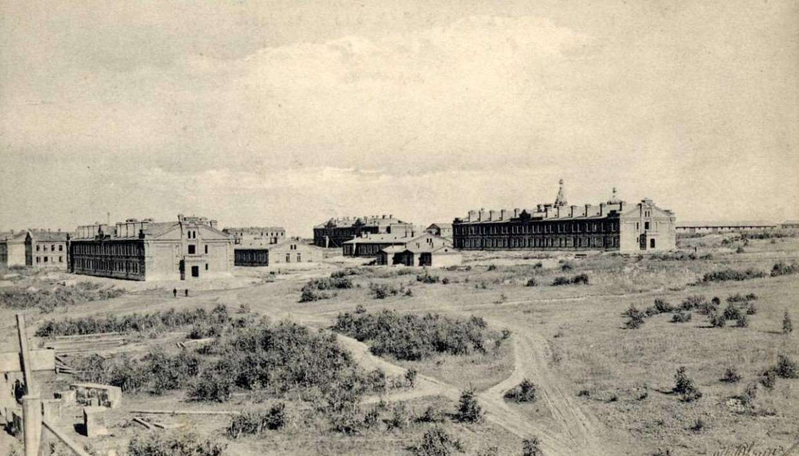
Наступил 1912 год, неподалеку от Ахлебиновской усадьбы, резвернулось грандиозное строительство. Началось возведение военного городка. По тем временам и тамбовским масштабам это была грандиозна стройка. Здесь по краю Астраханской дороги, решили построить один из военных городков. В июле 1913 года в запланированные сроки городок был в основном построен и принят на баланс военного министерства.
Строительство военного городка

Slide 12
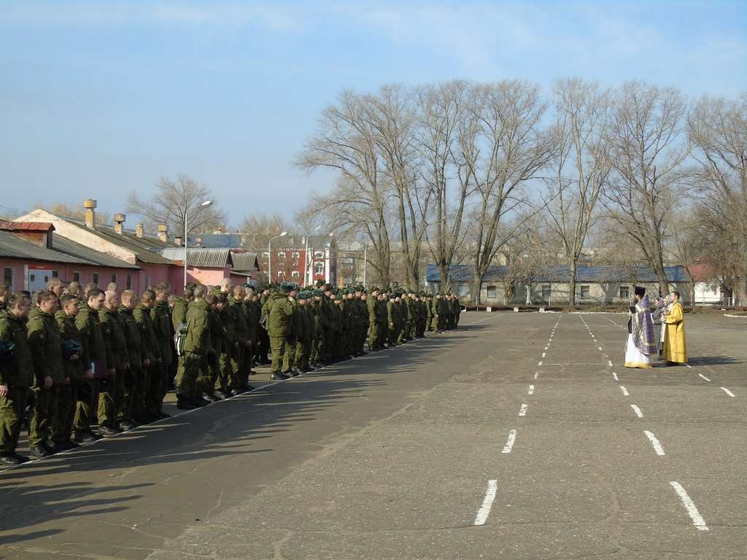
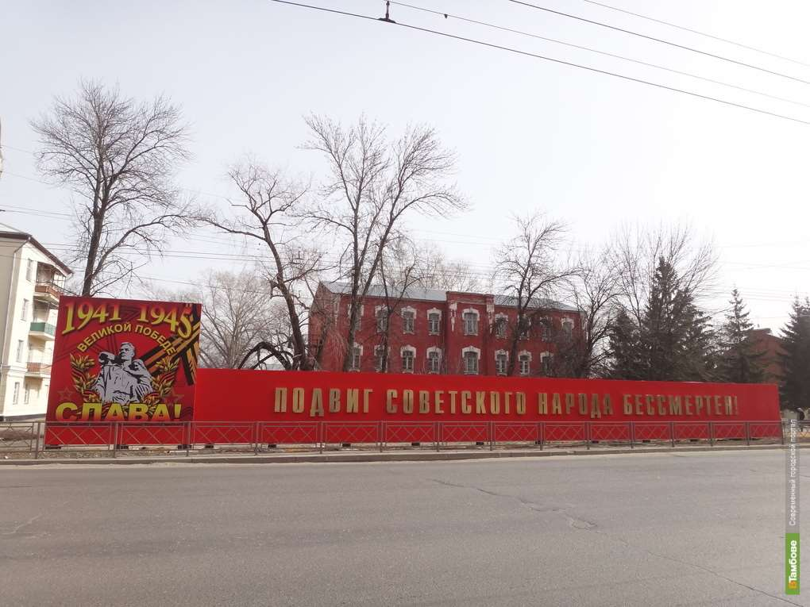
Военная часть

Slide 13
Храм Александра Невского

Slide 14
Нефтебаза

Slide 15
Средняя школа № 30

Slide 16
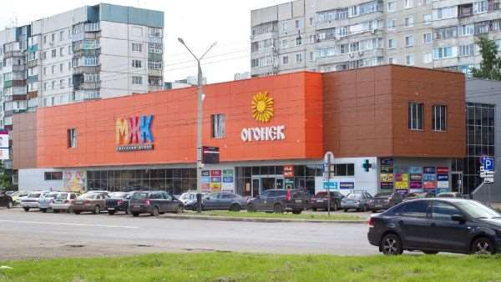
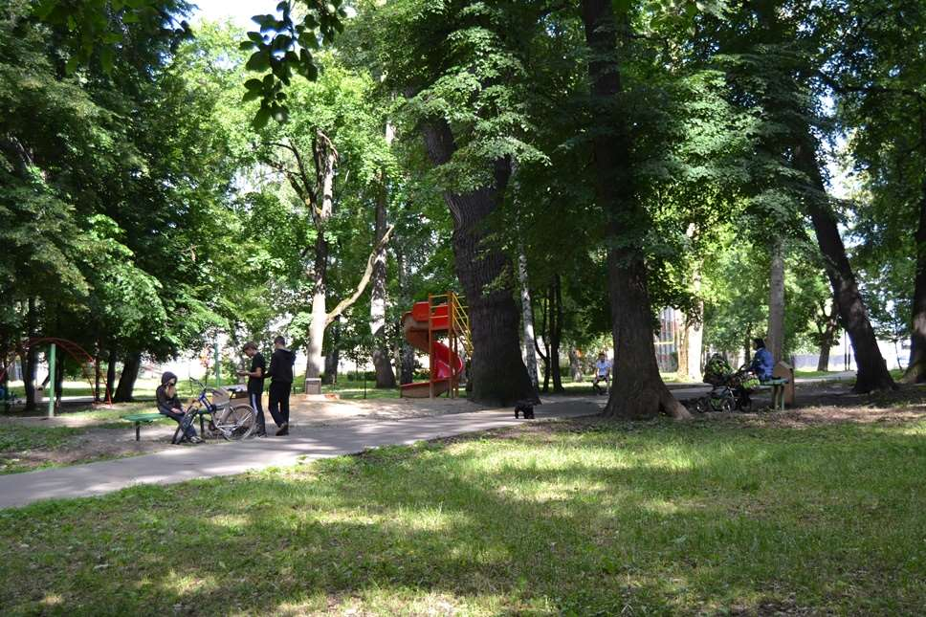
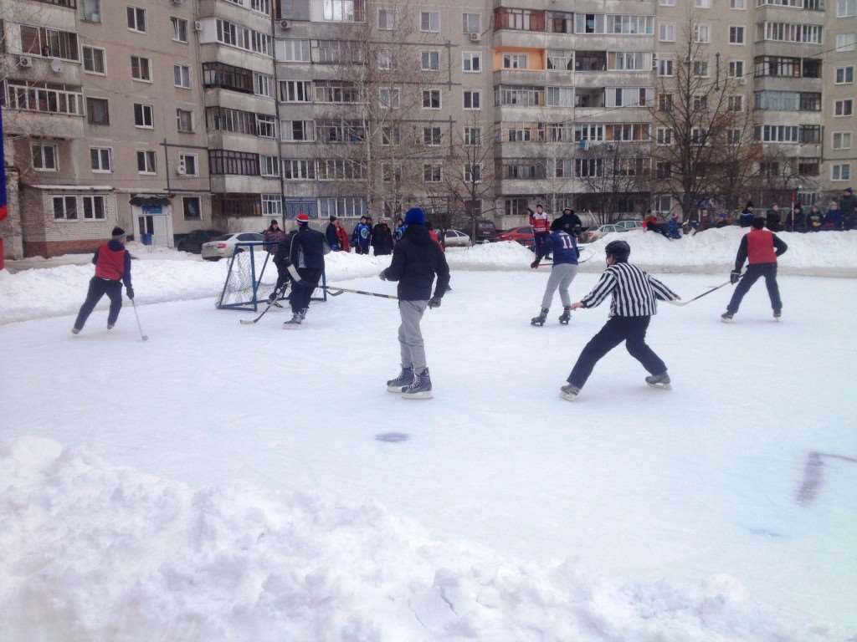
Современная Пехотка

Slide 17
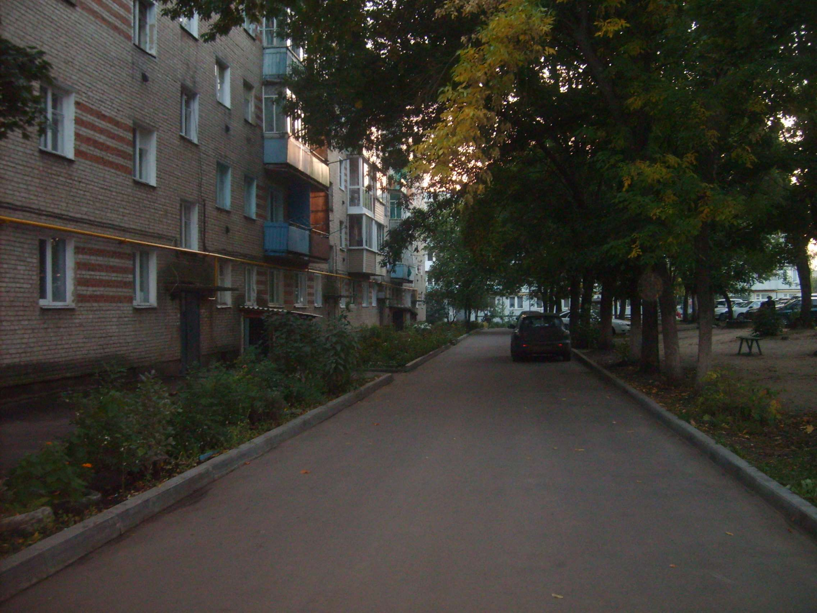
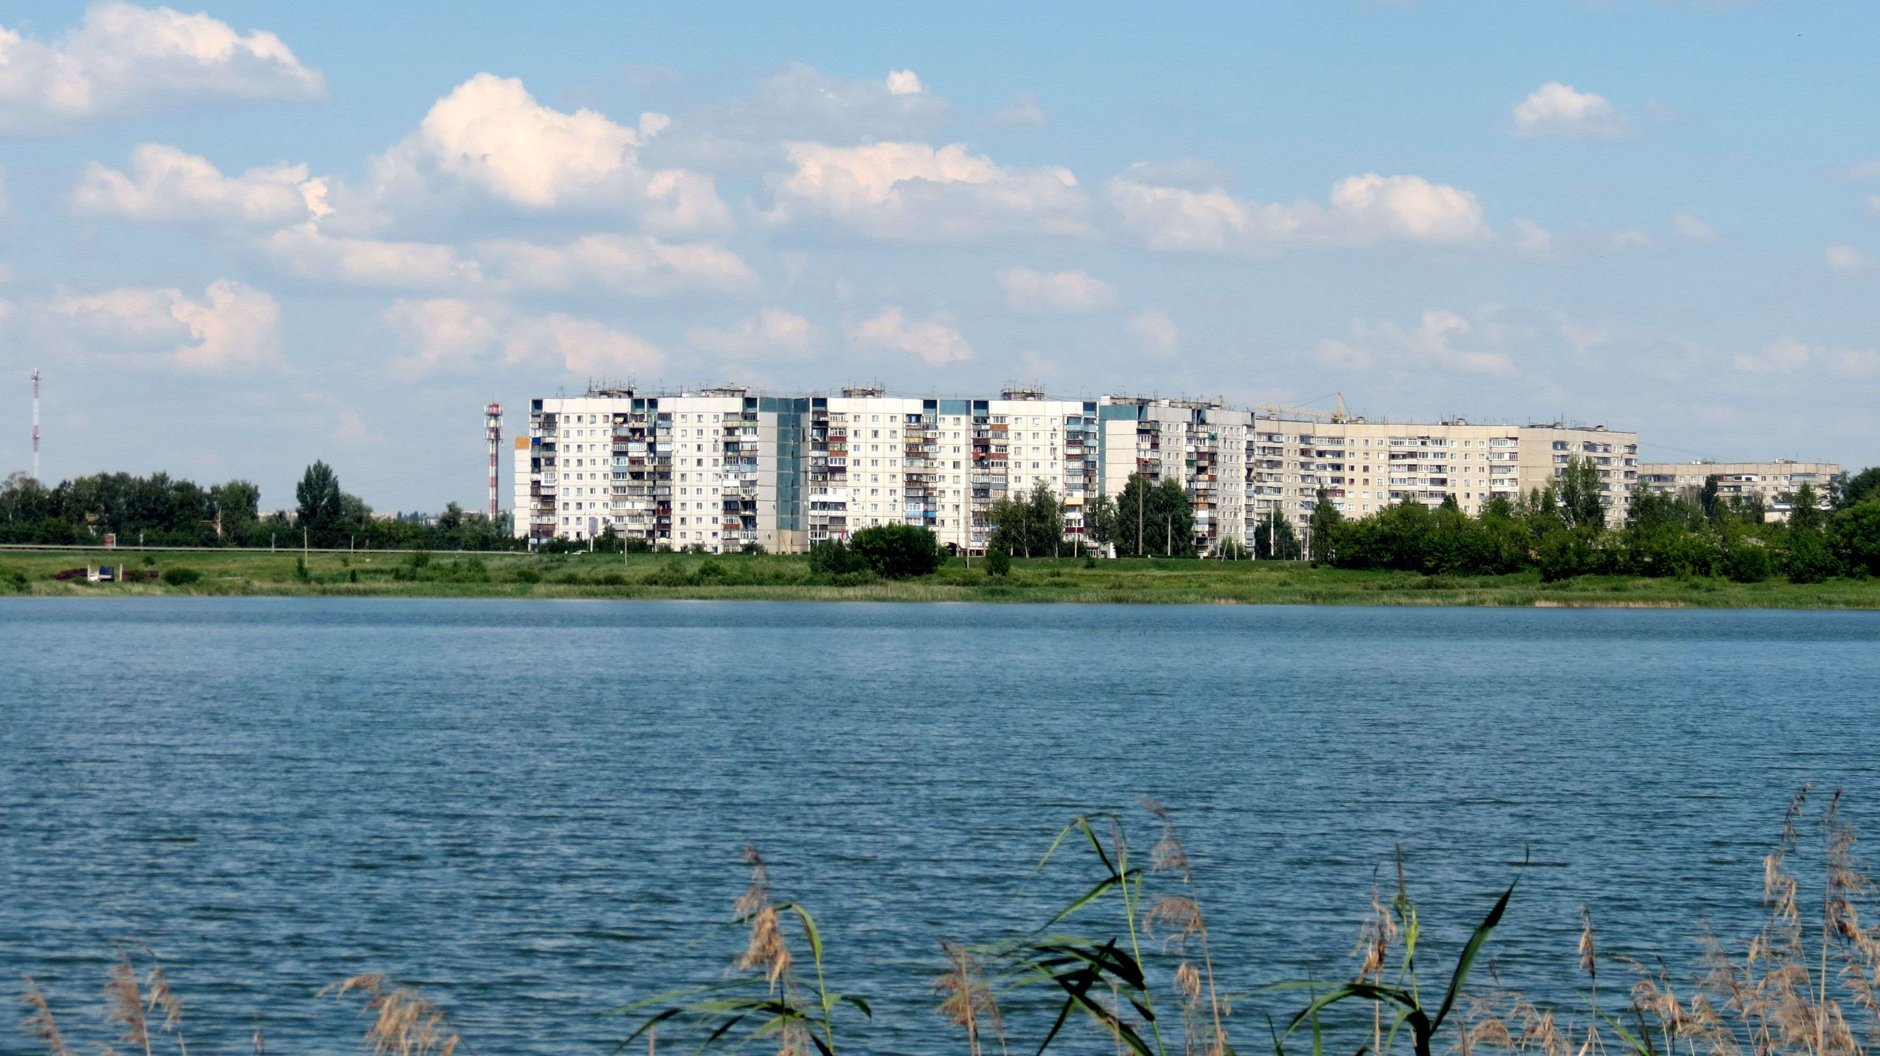
Современная Пехотка

Slide 18
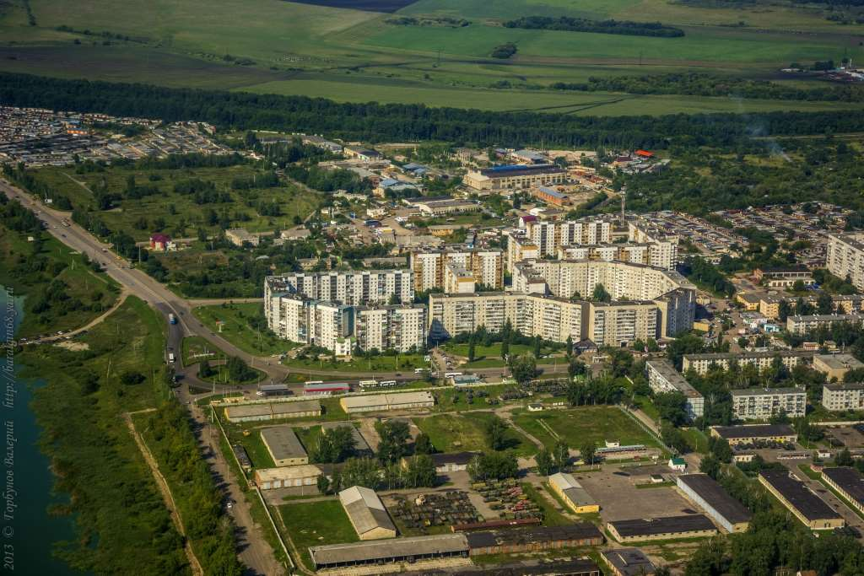
Район «Пехотка» с высоты птичьего полёта

Slide 19
Презентацию подготовила педагог подросткового клуба «Орфей» Тулупова О.Р.

